Slide 1
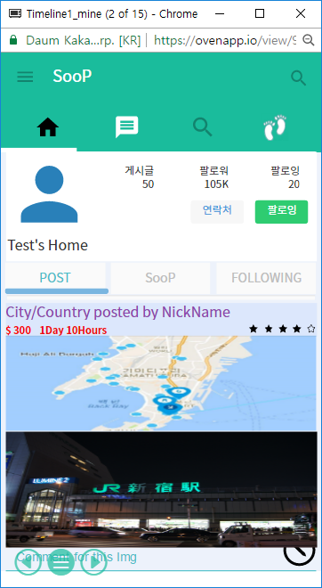
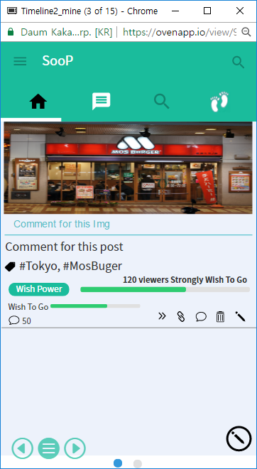
개인 블로그 페이지 및 Following Page

Slide 2
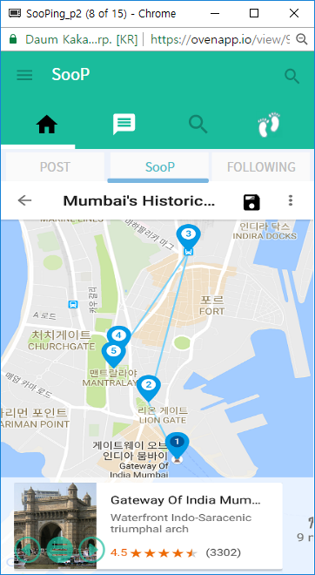
각 블로그의 위치를 이용한 구글맵 구성.(핀트레스트의 보드개념)
나머지 화면목록.
블로그 검색화면
Following/Follwer 관리화면
개인 설정(연락처/비밀번호/페이지뷰 통계)

